Slide 1
Балада Й.Гете «Вільшаний король». Переплетіння психологічного, фантастичного та реального в баладі.

Slide 2
Природа завжди огортає людей темрявою і вічно пориває до світла.
Й.В.Гете

Slide 3
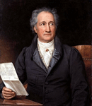
Хто їде в негоду тим лісом густим? То батько, спізнившись, і хлопець із ним. Обнявши малого, в руках він держить, Його пригортає, його він пестить. — Чом личко сховав ти, мій синку малий? — Ой тату! Чи бачиш? — Он цар лісовий: У довгій киреї, в короні... дивись! — То, синку, тумани навкруг простяглись. «Мій хлопчику любий, до мене сюди На луки зелені ти гратись іди; В моєї матусі є пишні квітки, Гаптовані злотом тобі сорочки». — Ой тату, він кличе на луки рясні, І квіти, і злото дає він мені. — Нема там нічого, мій синочку. Цить! То вітер між листям сухим шелестить. «До мене, мій хлопче, в дібровах густих Дочок уродливих побачиш моїх, Вестимуть таночок і будуть співать, Співаючи, будуть тебе колихать». — Ой тату, мій тату, туди подивись: В танку королівни за руки взялись... — О ні, усе тихо у темряві там: То верби старії схилились гіллям. «Мене, хлопче, вабить урода твоя: Чи хочеш — не хочеш, візьму тебе я!» — Ой тату, вже близько!.. Він нас дожене! Він давить, він душить, він тягне мене!.. Наляканий батько не їде — летить... А хлопець нудьгує, а хлопець кричить. Добіг він додому і дивиться він: В руках уже мертвий лежить його син.

Slide 4
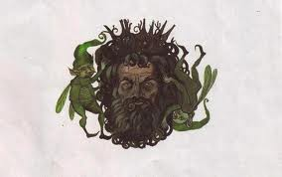
Ґете своєрідно опрацював датську народну баладу, поєднавши її із сюжетом про Вільшаного короля, персонажа німецьких народних казок. Цей образ споріднений з поширеним образом українських народ них казок та легенд — Лісовиком.

Slide 5
У порівнянні з попередніми творами поета, де природа виступає благодатною і життєдайною силою, у баладі «Вільшаний король» вона стає втіленням таємничих сил, невідомих і ворожих людям. Саме тому реалістичний план оповіді (повернення батька з сином додому) накладається на фантастично-міфологічний (поява вільшаного короля), що породжує трагізм, напруженість сюжету.

Slide 6
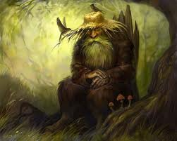
Атмосфера тривоги, страху лихих сил підкреслюється також тим, що дія відбувається вночі, в лісі де реальні предмети та явища набувають казковості, алегоризму.

Slide 7
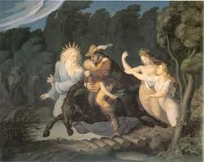
У баладі тісно переплітаються реальний та ірреальний світи. Це переплетення відображає два погляди на один і той же предмет чи явище: цар — туман, заманювання вільшаного короля — колихання гілля, дочки лісового царя — верби.

Slide 8
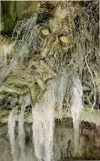
Невипадковим є ймення вільшаного короля. Прикметник «лісовий» дещо звужує значення узагальнюючого образу володаря природи. А іменник «король», а не «цар», ближче до фольклору, підкреслює національну своєрідність балади.

Slide 9
Відомо, що вільха росте біля води, на вологому ґрунті. Тобто це образ, в якому поєднуються в єдине ціле земля й вода. Отже, образ вільшаного короля є втіленням самої Природи, володарем усього, що існує: води, землі, рослин, тварин, людей, що підкреслює прагнення поета вийти за межі казкового, міфологічного змісту й утвердити філософські ідеї.

Slide 10
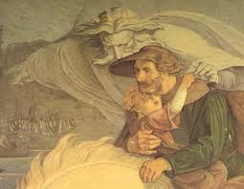
У баладі спостерігається драматичне зіткнення двох начал: реального і фантастичного, життя і смерті, відчаю й надії, буденного та інтуїтивного. У цьому конфлікті беруть участь дитина і дорослий.

Slide 11
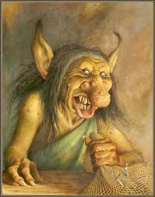
Батько й син по-різному сприймають світ. Дорослий чоловік не вірить у чудеса, його світосприйняття відзначається врівноваженістю, поміркованістю, раціоналізмом. Він любить сина й усіляко намагається розвіяти його страхи.

Slide 12
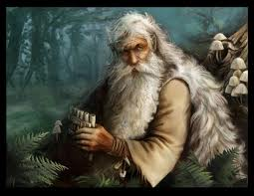
З іншого боку, у творі відбувається конфлікт вільшаного короля і малюка. Мова лісового царя сповнена містичної сили. Це неначе голос самої Природи, яка може поглинути все навколо, навіть людину.

Slide 13
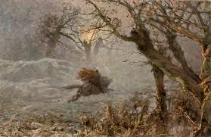
З підтексту балади можна зрозуміти жорстокість «хвостатого пана»: можливо, люди якось порушили його спокій, а ширше — природну гармонію. А може, у символічній формі (розмова вільшаного короля з хлопчиком) автор втілив вічне протистояння людства і природи й вод­ночас потяг їх до злиття.

Slide 14
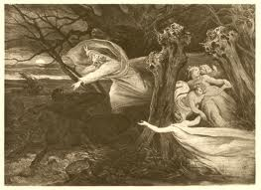
Символічним є й образ дитини. З тексту відомо, що в душі хлопчика існує конфлікт: невідома, таємнича сила природи і вабить його, і разом з тим жахає. Дитина уособлює людство, що не знайшло гармонійних стосунків з природою, зі світом, із самим собою. Цим і пояснюється трагічний кінець балади.

Slide 15
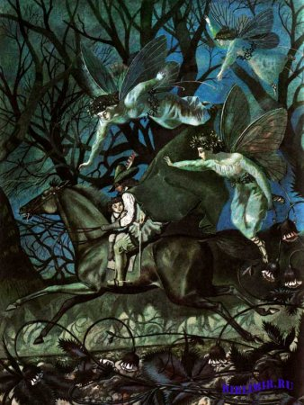
Твір «Вільшаний король» спочатку був написаний як вступна пісня до п’єси «Рибалка» за мотивами однойменної балади, однак згодом отримав самостійне значення.

Slide 16
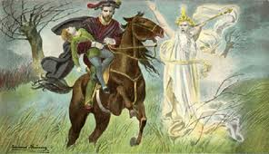
Тут у фантастичній формі знайшов відображення забобонний страх середньовічної людини перед ворожими силами природи, таємничими міфічними істотами, втіленням яких є ельфи.

Slide 17
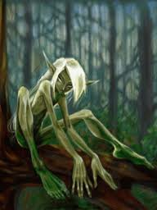
Ельфи
це духи повітря, природи, що можуть жити на деревах, люблять танцювати й заворо­жувати людей. Ельфи бувають світлі (добрі) й темні (злі), у них є свої королі, свої володіння, межу яких не можна порушувати.

Slide 18
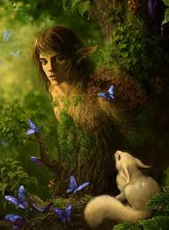
Головну думку твору можна інтерпретувати по-різному. З одного боку, за страхом хлопчика, його мареннями криється одвічна боротьба життя зі смертю. З іншого, можна сказати, що у творі зображено зіткнення романтичного та реалістичного світосприйняття.

Slide 19
(Верба — символ Космічного океану, Всесвіту, Космічної гармонії; окрім того, це ще символ туги, печалі, трагічної долі.
Вітер — символ духу, дихання Всесвіту, невловимості, неусвідомленості, швидкості, руйнації і водночас оновлення; вітер, за легенда­ми,— місце перебування багатьох духів, душ померлих.
Ніч — стихія злих сил, символ нерозвинутих можливостей, інко­ли — порятунок від злих сил.
Туман — символ невизначеності шляху, блукання.

Slide 20
Пан — бог лісів, отар, пастухів, покровитель усієї природи, зобра­жувався у вигляді напівлюдини-напівцапа — з хвостом, ріжками, боро­дою; навколо нього танцювали. німфи (другорядні божества, що жили на деревах, у воді, у горах) і сатири (лісові й гірські божества нижчо­го рангу, які уособлювали первісну, грубу силу природи). Коли хтось порушував його спокій, Пан наганяв на нього страх (звідси — паніка, панічний тощо).

Slide 21
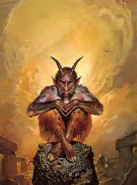
Інколи слово «Пан» тлумачиться як «Всесвіт». Вбачали в ньому якесь божество, розлите у всій природі, творця й володаря всього сущого. Частіше Пана вважали злим духом.

Slide 22
До написання Ґете надихнула данська народна пісня «Дочка короля ельфів», опублікована в збірнику «Голоси народів у їх піснях» (1778—1779). Дочка лісового царя, яку зустрів наречений Олуф у нічному лісі, насилає на нього смертельну хворобу. Олуф не доживає до свого весілля, наречена бачить його мертвим.

